Slide 1





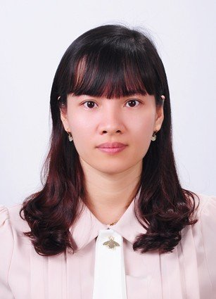



NGUYỄN LÊ VÂN ANH
_{Chuùc Möøng}
_{Tân Cử nhân}
Ngành: Tài chính-Ngân hàng

